Slide 1
Giving Korea 2013
2012년도 한국의 기업기부지수
2012 Corporate Philanthropy in Korea
한동우
아름다운재단 기부문화연구소 부소장
강남대학교 사회복지대학원 교수

Slide 2
Giving Korea 2013
조사 방법
조사대상 : 매출액 2000위 이내 기업
표본 수 : 400
표본추출 : 기업유형별(상장/비상장) 유의할당추출(Purposive Quota Sampling)
표집오차 : 95% 신뢰수준에서 최대허용 표집오차 ±4.9% (무작위 추출 전제)
자료수집방법 : 인터넷을 이용한 온라인조사 CAWI (Computer Assisted Web Interview)
조사기관 : 한국리서치
조사기간 : 2013. 7. 1 – 9. 4

Slide 3
Giving Korea 2013
조사 내용
사회공헌활동 참여 경험 및 조직
2012년도 사회공헌활동 실적 : 활동여부 기부금 자원봉사활동
사회공헌활동 추진 요인과 장애요인
사회공헌활동 성과
기업 사회공헌활동 정책에 관한 인식

Slide 4
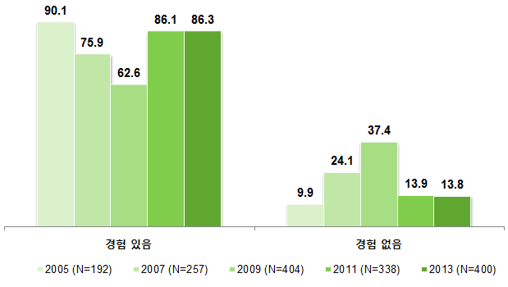
Giving Korea 2013
조사 결과 사회공헌활동 참여 경험 및 조직
창사 이후 사회공헌활동 참여 경험
조사 대상 기업의 86.3%
사회공헌활동 참여 경험 있음
67.2%
향후 참여 의사 있음

Slide 5
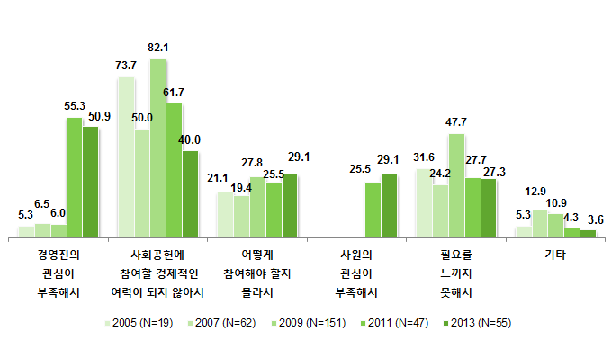
Giving Korea 2013
조사 결과 사회공헌활동 참여 경험 및 조직
사회공헌활동에 참여하지 않는 이유

Slide 6
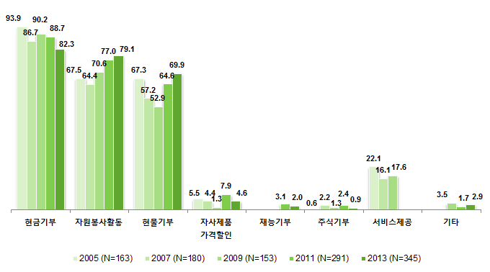
Giving Korea 2013
조사 결과 사회공헌활동 참여 경험 및 조직
사회공헌활동 참여 방식
사회공헌활동 참여방식 다양화 추세

Slide 7
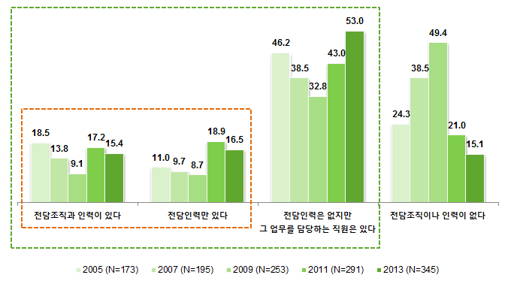
Giving Korea 2013
조사 결과 사회공헌활동 참여 경험 및 조직
사회공헌활동 조직 및 인력
담당 인력 85%
전담 인력 32%

Slide 8
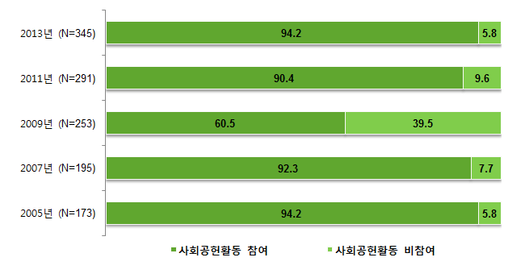
Giving Korea 2013
조사 결과 사회공헌활동 참여 경험 및 조직
2012년도 사회공헌활동 참여 경험
사회공헌활동 참여 지속성 높은 편

Slide 9
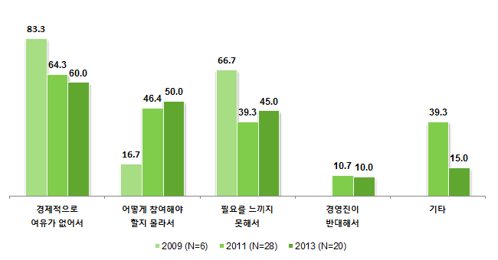
Giving Korea 2013
조사 결과 사회공헌활동 참여 경험 및 조직
2012년도 사회공헌활동 참여하지 않은 이유

Slide 10
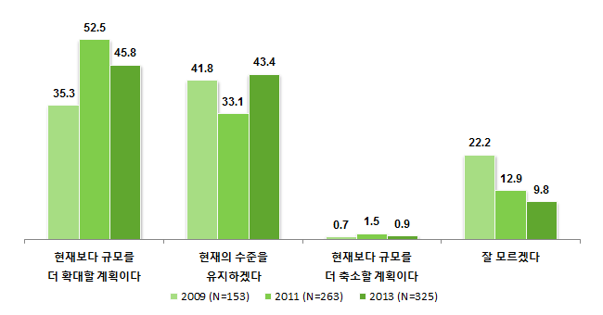
Giving Korea 2013
조사 결과 사회공헌활동 참여 경험 및 조직
향후 사회공헌활동 규모 확대 계획
대체로 현재 수준 유지

Slide 11
Giving Korea 2013
조사 결과 2012년도 사회공헌활동 실적: 기부금
2012년도 한국 기업 기부금 현황: 기부금 평균
기업 기부금 평균 2억 8천만원
대기업은 중소기업의 60배
단위: 천원

Slide 12
Giving Korea 2013
조사 결과 2012년도 사회공헌활동 실적: 기부금
2012년도 한국 기업 기부금 현황: 기부금 평균
상장기업 기부금 평균 14억 7천만원
비상장기업 기부금 평균 1억 2천만원

Slide 13
Giving Korea 2013
조사 결과 2012년도 사회공헌활동 실적: 기부금
2012년도 한국 기업 기부금 현황: 기부금 평균
2010년도에 비해 기업 기부금액 증가

Slide 14
Giving Korea 2013
조사 결과 2012년도 사회공헌활동 실적: 기부금
2012년도 한국 기업 기부금 현황: 기업 경영성과 대비
영업 이익 대비
매출액 대비
단위: %
단위: %

Slide 15
Giving Korea 2013
조사 결과 2012년도 사회공헌활동 실적: 기부금
2012년도 한국 기업 기부금 현황: 매출액 대비

Slide 16
Giving Korea 2013
조사 결과 2012년도 사회공헌활동 실적: 기부금
2012년도 한국 기업 기부금 현황: 매출액 대비
매출액 대비 기부금 비율은 2010년과 유사

Slide 17
Giving Korea 2013
조사 결과 2012년도 사회공헌활동 실적: 기부금
2012년도 한국 기업 기부금 현황: 영업 이익 대비

Slide 18
Giving Korea 2013
조사 결과 2012년도 사회공헌활동 실적: 기부금
2012년도 한국 기업 기부금 현황: 영업 이익 대비
영업이익 대비 기부금 비율은 2010년에 비해 하락

Slide 19
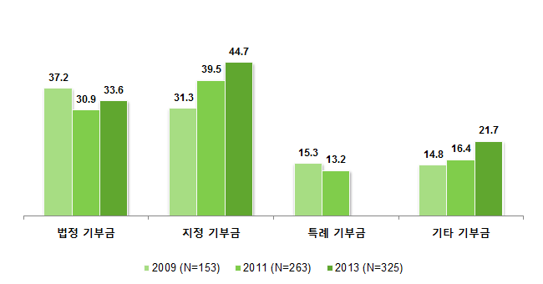
Giving Korea 2013
조사 결과 2012년도 사회공헌활동 실적: 기부금
기부금 분류 별 비율 및 평균 금액
723,053천원
543,503천원
351,012천원

Slide 20
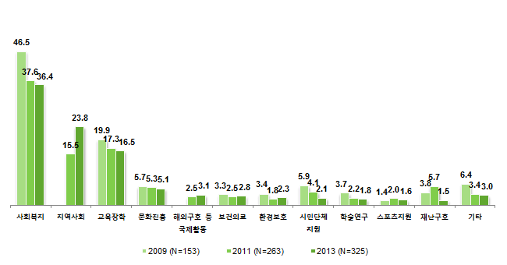
Giving Korea 2013
조사 결과 2012년도 사회공헌활동 실적: 기부금
분야별 기부비율 및 평균금액
사회복지, 교육장학분야에 대한 기부 비율 감소추세
지역사회분야 증가

Slide 21
Giving Korea 2013
조사 결과 2012년도 사회공헌활동 실적: 기부금
분야별 기부비율 및 평균금액
단위: 천원

Slide 22
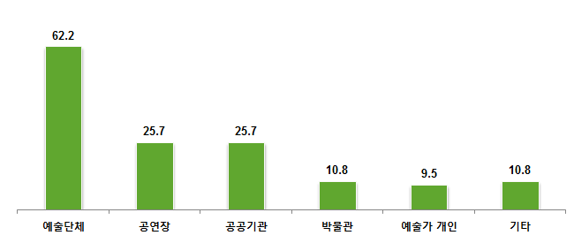
Giving Korea 2013
조사 결과 2012년도 사회공헌활동 실적: 기부금
문화진흥 분야 기부 대상 및 분야
단위: %

Slide 23
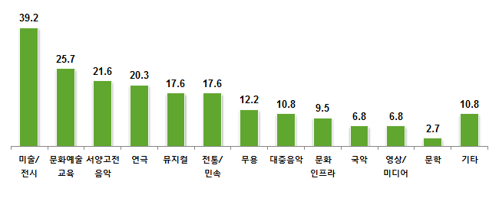
Giving Korea 2013
조사 결과 2012년도 사회공헌활동 실적: 기부금
문화진흥 분야 기부 대상 및 분야
단위: %

Slide 24
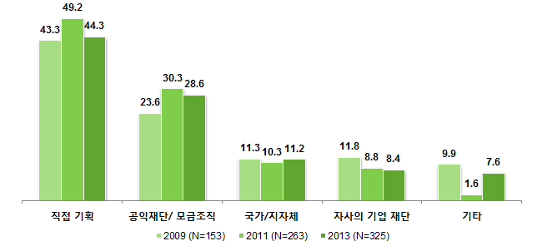
Giving Korea 2013
조사 결과 2012년도 사회공헌활동 실적: 기부금
기부 방식 별 기부 비율

Slide 25
Giving Korea 2013
조사 결과 2012년도 사회공헌활동 실적: 기부금
사업관리비용 허용 비율

Slide 26
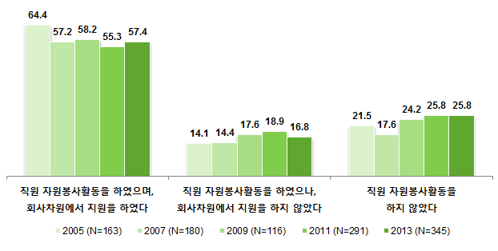
Giving Korea 2013
조사 결과 2012년도 사회공헌활동 실적: 자원봉사활동
참여율
기업의 자원봉사활동 참여율도 예년과 유사한 수준

Slide 27
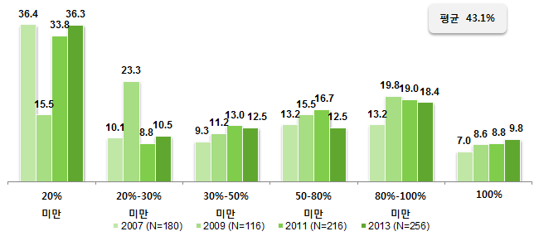
Giving Korea 2013
조사 결과 2012년도 사회공헌활동 실적: 자원봉사활동
직원 참여율

Slide 28
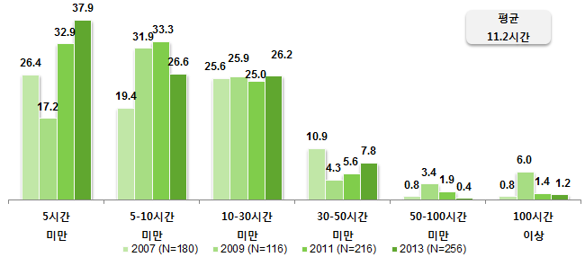
Giving Korea 2013
조사 결과 2012년도 사회공헌활동 실적: 자원봉사활동
직원 참여 시간

Slide 29
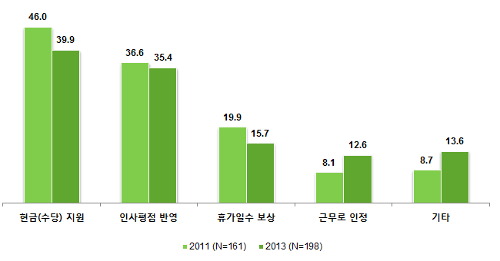
Giving Korea 2013
조사 결과 2012년도 사회공헌활동 실적: 자원봉사활동
지원방식

Slide 30
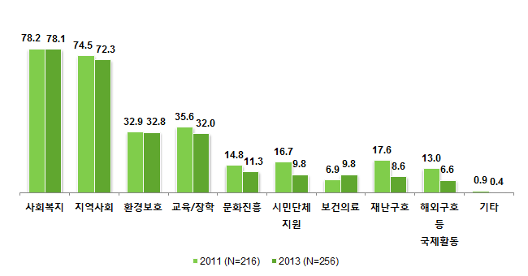
Giving Korea 2013
조사 결과 2012년도 사회공헌활동 실적: 자원봉사활동
참여분야

Slide 31
Giving Korea 2013
조사 결과 2012년도 사회공헌활동 실적: 자원봉사활동
참여분야: 기부금 vs. 자원봉사

Slide 32
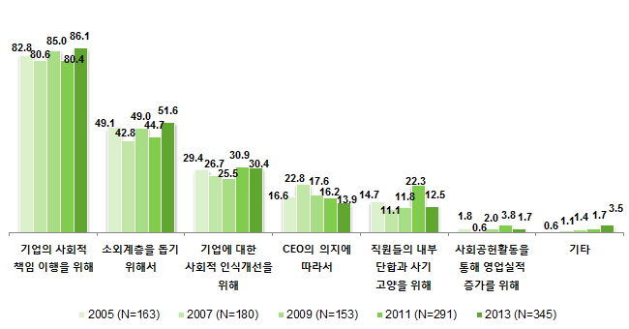
Giving Korea 2013
조사 결과 사회공헌활동의 추진 요인 및 장애요인
추진 이유

Slide 33
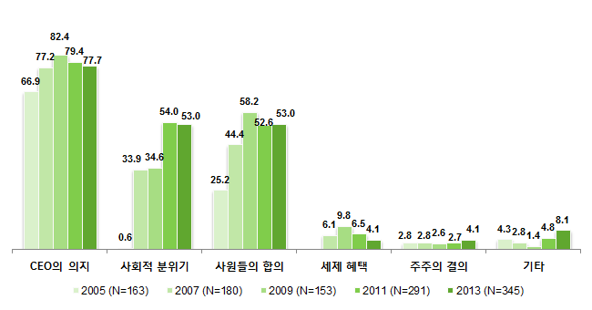
Giving Korea 2013
조사 결과 사회공헌활동의 추진 요인 및 장애요인
사회공헌활동 결정 요소

Slide 34
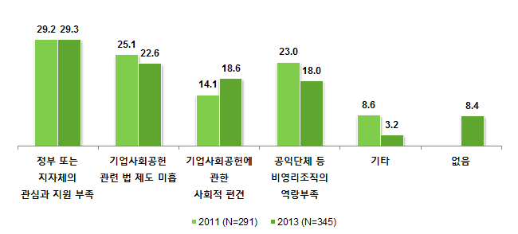
Giving Korea 2013
조사 결과 사회공헌활동의 추진 요인 및 장애요인
사회공헌활동의 외적 장애요인

Slide 35
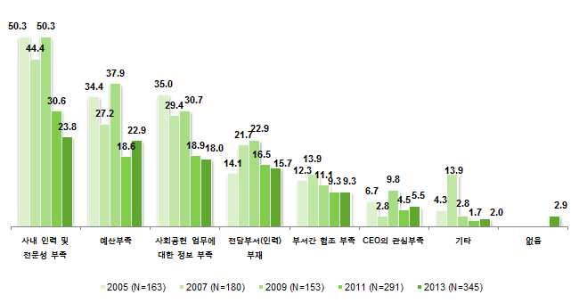
Giving Korea 2013
조사 결과 사회공헌활동의 추진 요인 및 장애요인
사회공헌활동의 내적 장애요인

Slide 36
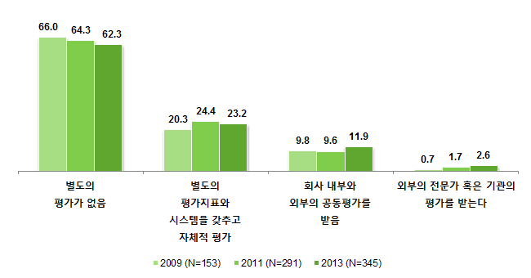
Giving Korea 2013
조사 결과 사회공헌활동의 성과
평가 방식

Slide 37
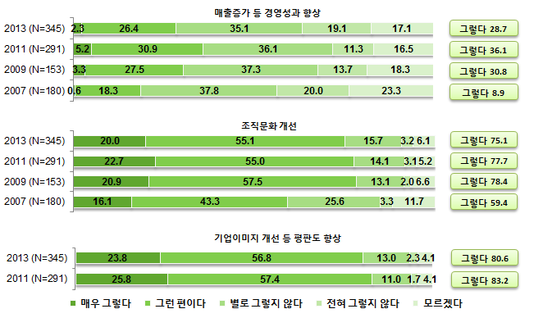
Giving Korea 2013
조사 결과 사회공헌활동의 성과
성과

Slide 38
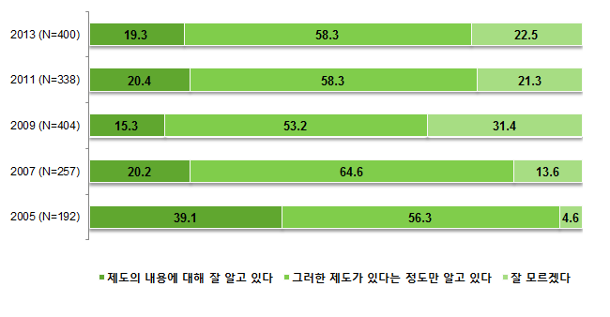
Giving Korea 2013
조사 결과 사회공헌활동 정책에 관한 인식
사회공헌활동 세제혜택제도 인지 여부

Slide 39
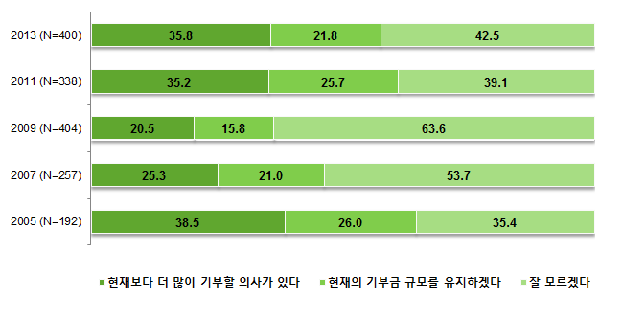
Giving Korea 2013
조사 결과 사회공헌활동 정책에 관한 인식
세제혜택 증가 시, 기부금 규모 확대 의향

Slide 40
Giving Korea 2013
제언
사회공헌활동 영역의 다양화
문화진흥, 해외구호, 보건의료, 환경보호 등 영역에 대한 기업의 참여 확대 필요
사회문제와 수요에 대한 기업의 정보수집 및 분석 작업 필요: 전문조직들과의 협력
영역별 비영리조직들과 기업, 공익재단 간의 정보교류와 의사소통 활성화

Slide 41
Giving Korea 2013
제언
기업-비영리 단체 간 소통 구조
기업 사회공헌활동의 활성화를 위해 기업과 비영리 단체 간의 의사소통 구조 확대
사업의 중복, 비효율제거, 활동 성과 증진을 위한 상시적 협의 구조 필요
기업 사회공헌 조직들간의 협의 구조
지역별 협의체(안) 구성도 고려할 수 있음

Slide 42
Giving Korea 2013
제언
기업 사회공헌활동에 대한 자체 평가 시스템
사회공헌활동에 관한 기업 내 성과평가 시스템 마련
학계, 전문가집단, 공익재단 등과의 협력을 통해서 성과평가 및 Quality Management 시스템 구축 필요
기업별, 기업군별, 지역별, 업종별로 필요에 따라 평가 시스템 유형화

Slide 43
Giving Korea 2013
제언
비영리 단체의 역량 강화를 위한 지원
기업 사회공헌활동의 사회적 성과 제고를 위해 비영리 단체들의 역량 강화 급선무
비영리 단체에 대한 기술적 지원(technical assistance)
- 사업기획, 질 관리, 회계처리 등

Slide 44
Giving Korea 2013
제언
기업사회공헌 정보공유 시스템 통합 및 Upgrade
정부차원의 사회공헌 정보 portal의 효율성 제고
한국사회복지협의회 산하 사회공헌정보센터와 지자체별 사회공헌정보센터들 간의 정보 공유, 교류 활성화
기업사회공헌 활동에 관한 신뢰도 높은 database 구축
비영리 단체들의 활동과 기업 사회공헌활동을 matching할 수 있는 실용적 정보공유 시스템 구축

Slide 45
Giving Korea 2013
제언
사회공헌활동 영역의 다양화
문화진흥, 해외구호, 보건의료, 환경보호 등 영역에 대한 기업의 참여 확대 필요
사회문제와 수요에 대한 기업의 정보수집 및 분석 작업 필요: 전문조직들과의 협력
영역별 비영리조직들과 기업, 공익재단 간의 정보교류와 의사소통 활성화

Slide 46
Giving Korea 2013
한국 기업의 사회공헌활동
Corporate Philanthropy in Korea
Thank You
한동우
아름다운재단 기부문화연구소 부소장
강남대학교 사회복지대학원 교수

